Slide 1
Муниципальное учреждение дополнительного образования «Детская школа искусств» п.ст.Билитуй Игра с глиной
Методическая рекомендация по работе с глиной с детьми и взрослыми
Разработал преподаватель
дополнительного образования
Артёмова Ирина Анатольевна
2025 г.

Slide 2
Программа игра с глиной для детей 3-16 лет предназначена для всестороннего развития ребенка в творческой и игровой форме. Игра с глиной – это не просто интересное занятие, но и мощный инструмент, способствующий развитию различных навыков и умений. Лепка позволяет ребенку выражать свои чувства и эмоции, способствует улучшению концентрации и внимания, а также укрепляет моторику и координацию движений.
Эта программа ориентирована на детей дошкольного возраста, для которых игра является основной формой деятельности. Лепка из глины дает возможность детям познавать окружающий мир через практическое взаимодействие, помогает развивать фантазию и креативность, а также создает условия для эмоционального и социального развития. Каждое занятие в программе нацелено на формирование у детей определенных навыков, соответствующих их возрастным особенностям и способностям.

Slide 3
Программа включает 30 тем, каждая из которых предлагает уникальное занятие игра с глиной. Темы разработаны и распределены таким образом, чтобы стимулировать развитие детей в разных областях.
1. Мелкая моторика — упражнения с мелкими деталями, лепка тонких элементов помогает укрепить мышцы кисти и пальцев, что важно для подготовки к письму и другим навыкам, требующим точных движений.
2. Крупная моторика — работа с крупными элементами, требующая активного использования всей кисти и предплечья, способствует развитию общей координации и силы.
3. Эмоциональное и социальное развитие — через лепку персонажей сказок и животных дети учатся распознавать и выражать свои эмоции, развивают способность к сопереживанию и устанавливают первые социальные контакты.
4. Фантазия и креативность — создание объектов и персонажей по мотивам сказок и воображаемых сюжетов помогает развивать воображение, способность к творческому мышлению и нестандартному решению задач.
5. Когнитивное развитие — занятия включают элементы, способствующие улучшению памяти, внимания, логического мышления и пространственного восприятия.
6. Психологическое и эмоциональное благополучие — работа с глиной имеет терапевтический эффект: она помогает снять эмоциональное напряжение, развить навыки саморегуляции и уверенность в своих силах.

Slide 4
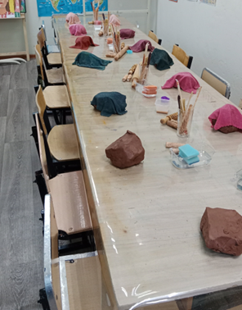
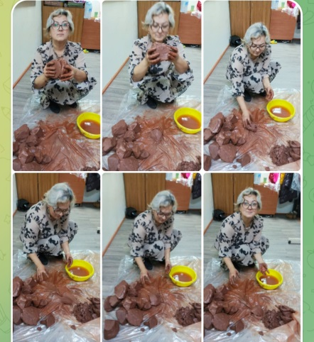
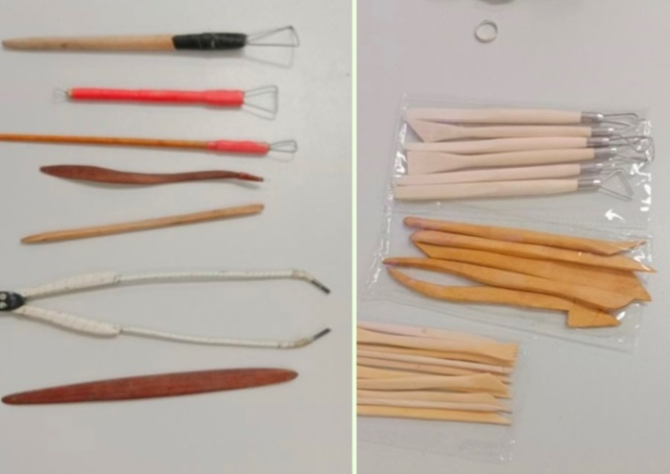
Учебная мастерская
Отбиваем куски глины, смачивая водой. Храним глину в емкости с крышкой, накрыв влажной салфеткой.

Slide 5
План урока по программе «Игра с глиной»
Приветствие, знакомство, правила поведения на занятиях, терминология (5 минут).
Разминка с глиной (5 минут).
Тема урока. Показ сюжета (краткий анонс сказки, книга, картинки, видео –аудио рассказ) (5 минут).
Разделить детей на группы 3-4 человека. Объяснить, что каждая группа будет делать своих персонажей (2 минуты).
Лепка с глиной, показываем детали, способ лепки, соединения деталей. (25 минут).
Обсуждаем и завершаем работу (5 минут).
Уборка рабочего места.
Заключение. Чем занимались, что понравилось.

Slide 6
Правила поведения на занятиях
Работаем стоя или сидя.
Можно пачкаться, разговаривать, ходить по классу, играть с игрушками
Нельзя ломать поделки других детей.
Нельзя громко кричать, толкать и пачкать других детей.
Нельзя кидаться глиной, бросать на пол.
Нельзя пробовать на вкус.
Играя в паре, нужно договариваться с другими детьми заранее.
Кто нарушил эти правила, покидает игровой стол!
По окончанию глину уминаем в общий ком, инструменты убираем на место. Чтобы в следующий раз начать все с начала.
В конце учебного года одну лучшую поделку забираем домой.

Slide 7
Терминология на занятиях
Резать ножом, стекой, леской нарезаем кусочки глины.
Складываем куски глины в одно место.
Выковыриваем дырки пальцем, рукой, палочками.
Скатываем шарики и колбаски.
Укладываем шарики или колбаски в стену и т.д.
Расплющиваем глину ладошкой , кулаком, скалкой.
Игрушки можно выполнить
2 способами:
Вытягиваем фигуру из целого куска.
Отдельно слепить детали фигуры, а затем соединить куски вместе, гладко размазывая глину на стыках.

Slide 8
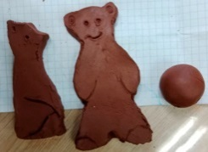
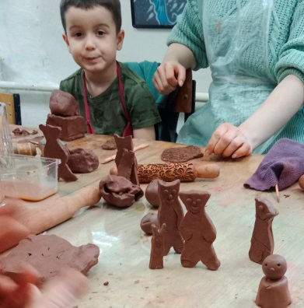
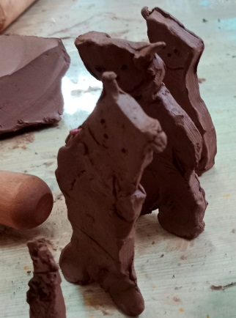
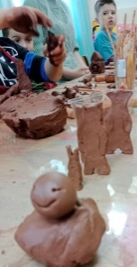
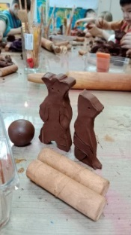
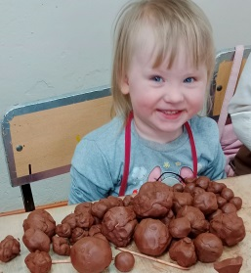
Пример/Практика по урокам
Тема урока: «Колобок» (русская народная сказка)
- Описание занятия: Лепка Колобка и животных, которые его встречают: зайца, волка, медведя и лисы.
- Развитие:
- Мелкая моторика: Формируется через создание мелких деталей персонажей, таких как глаза и уши.
- Крупная моторика: Развивается через моделирование самого Колобка и крупных фигур животных.
- Навыки рассказчика: Дети учатся рассказывать и пересказывать сказку.
- Координация движений: Улучшается через координацию рук и глаз в процессе лепки.

Slide 9
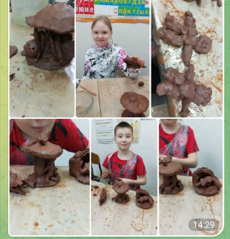
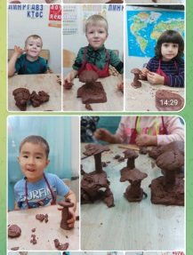
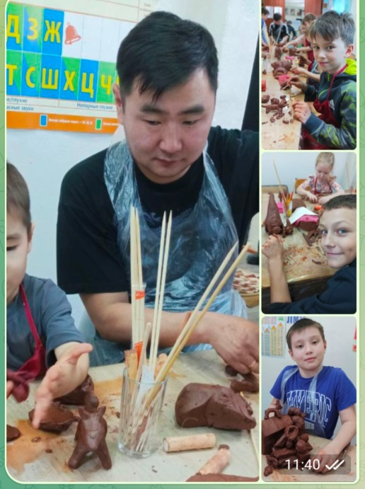
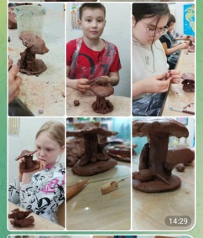
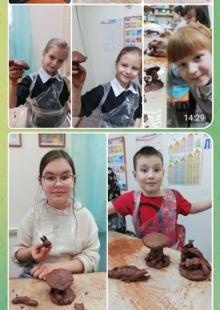
Тема урока: «Теремок» (русская народная сказка)
- Описание занятия: Лепка домика и животных, которые в него заселяются: мышки, лягушки, зайца, лисы, волка и медведя.
- Развитие:
- Мелкая моторика: Формируется через создание мелких персонажей и деталей домика.
- Крупная моторика: Развивается через лепку крупного домика и медведя.
- Навыки сотрудничества: Улучшаются через коллективное создание одной сцены.
- Креативность: Развивается через оформление и декорирование домика и его обитателей.

Slide 10
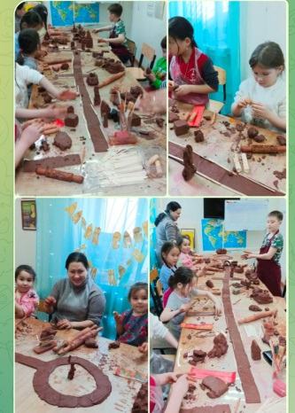
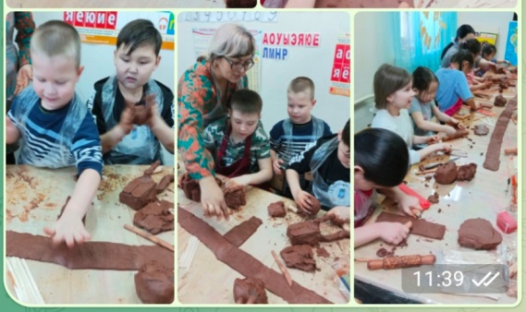
Тема урока: Правило дорожного движения
Описание занятия: Лепка различных улиц, пешеходных дорожек, перекрестков, светофоров, мост, транспортных средств.
- Развитие:
- Мелкая моторика: Улучшается при создании мелких деталей.
- Крупная моторика: Укрепляется через лепку крупных частей транспорта.
- Логическое мышление: Улучшается через понимание структуры и функций разных транспортных средств.
- Творческое самовыражение: Стимулируется через создание уникальных моделей.

Slide 11
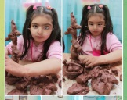
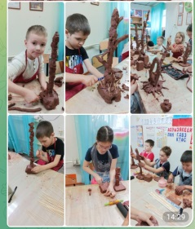
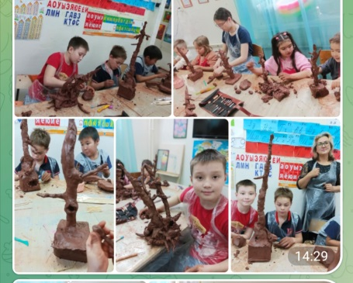
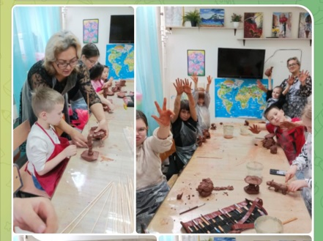
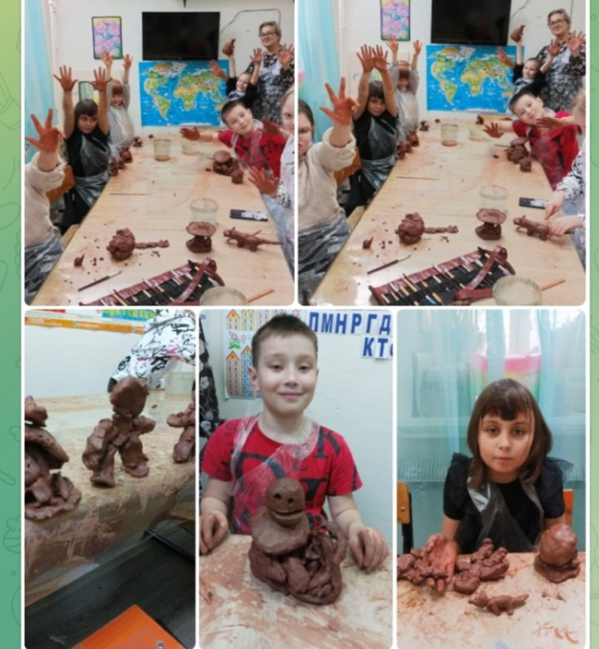
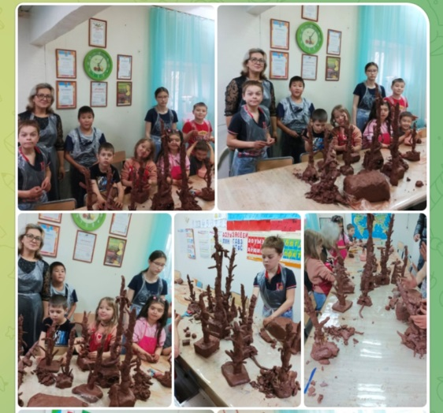
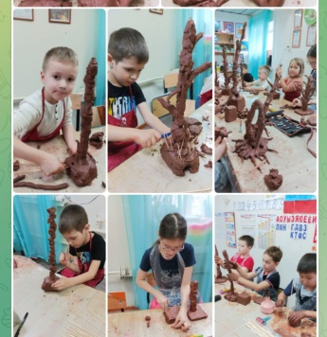
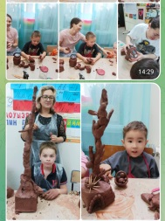
Тема урока: Волшебный лес
- Описание занятия: Лепка деревьев, волшебных существ (феи, гномы, единороги) и элементов леса.
- Развитие:
- Мелкая моторика: Развивается через создание мелких деталей (крылья феи, уши гномов).
- Крупная моторика: Укрепляется через лепку больших деревьев и магических существ.
- Воображение: Стимулируется через создание фантастических существ и элементов.
- Развитие координации: Улучшается через сложные формы и комбинирование разных фигур.

Slide 12
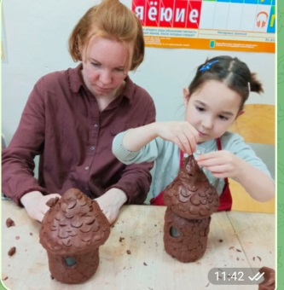
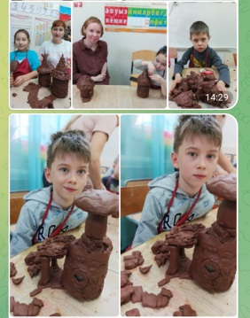
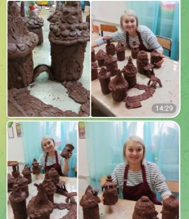
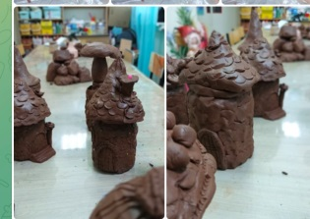
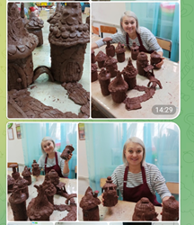
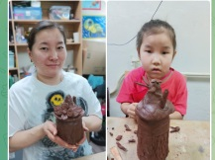
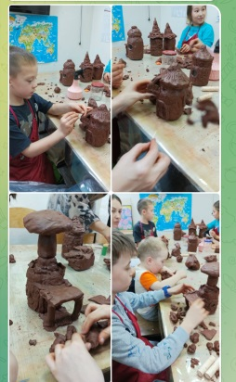
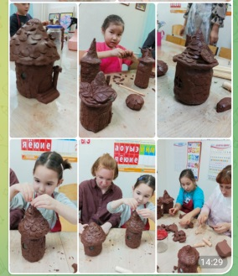
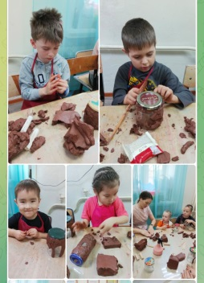
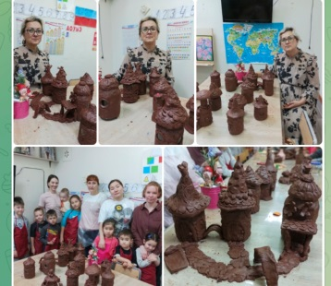
Тема рока: Домик для гнома
- Описание занятия: Лепка элементов города: дома, деревья, дороги.
- Развитие:
- Мелкая моторика: Улучшается при создании мелких деталей (окна, двери).
- Крупная моторика: Развивается через лепку крупных зданий и автомобилей.
- Пространственное мышление: Улучшается через проектирование и создание целого города.
- Социальные навыки: Развиваются через обсуждение взаимодействий жителей города

Slide 13
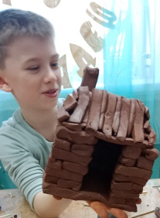
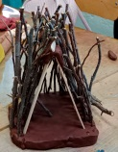
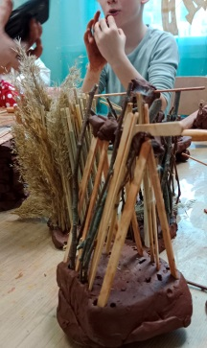
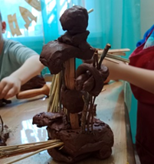
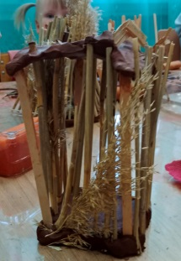
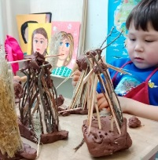
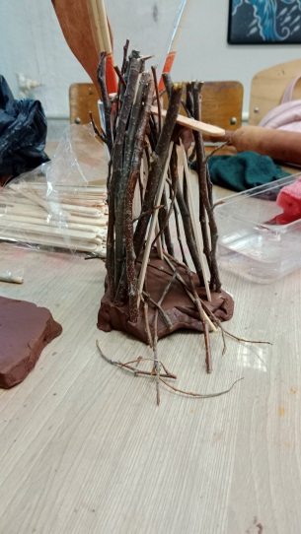
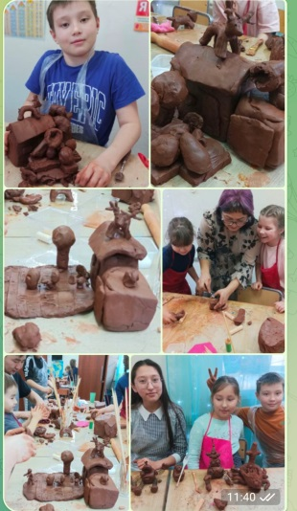
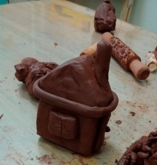
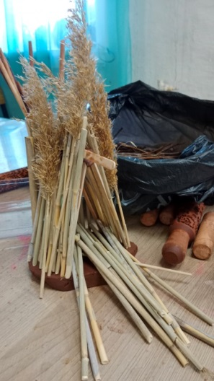
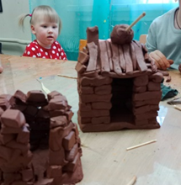
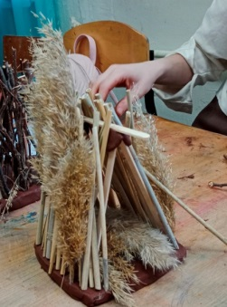
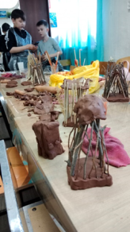
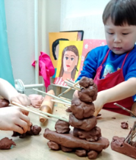
Тема рока: Домики для трех поросят
(русская народная сказка)
- Описание занятия: Лепка элементов города: дома, деревья, дороги.
- Развитие:
- Мелкая моторика: Улучшается при создании мелких деталей (окна, двери).
- Крупная моторика: Развивается через лепку крупных зданий и автомобилей.
- Пространственное мышление: Улучшается через проектирование и создание целого города.
- Социальные навыки: Развиваются через обсуждение взаимодействий жителей города.

Slide 14
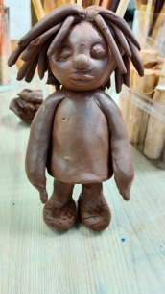
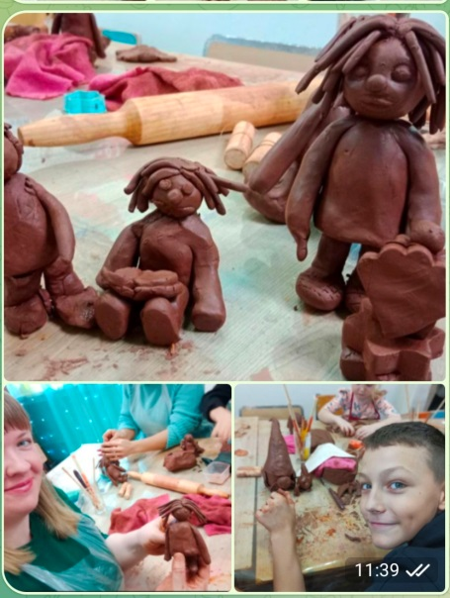
Тема рока: Домовёнок Кузя
- Описание занятия: Лепка персонажей сказки: Домовёнок Кузя.
Дети создают персонаж домовенка Кузю, фокусируясь на деталях, таких как тело, голова, волосы, одежда.
Развитие:
- Мелкая моторика: Укрепляется через создание мелких деталей, улучшая координацию и точность движений пальцев.
- Крупная моторика: Развивается через раскатывание и формирование крупных частей персонажей.
- Когнитивное развитие: Способствует развитию памяти и внимания через воспроизведение персонажей.
- Эмоциональное развитие: Помогает детям выразить свои эмоции через творчество и ролевую игру.

Slide 15
Тема рока: Робот
- Описание занятия: Лепка комических роботов.
Дети создают свою модель робота и его назначение, фокусируясь на деталях, таких как тело, голова, руки, голова.
Развитие:
- Мелкая моторика: Укрепляется через создание мелких деталей, улучшая координацию и точность движений пальцев.
- Крупная моторика: Развивается через раскатывание и формирование крупных частей персонажей.
- Когнитивное развитие: Способствует развитию памяти и внимания через воспроизведение персонажей.
- Эмоциональное развитие: Помогает детям выразить свои эмоции через творчество и ролевую игру.

Slide 16
Тема рока: Гном
- Описание занятия: Лепка персонажа из многочисленных сказок: Гном.
Дети создают персонаж гном, фокусируясь на деталях, таких как тело, нос, усы, стопы, ладошки, колпак.
Развитие:
- Мелкая моторика: Укрепляется через создание мелких деталей, улучшая координацию и точность движений пальцев.
- Крупная моторика: Развивается через раскатывание и формирование крупных частей персонажей.
- Когнитивное развитие: Способствует развитию памяти и внимания через воспроизведение персонажей.
- Эмоциональное развитие: Помогает детям выразить свои эмоции через творчество и ролевую игру.

Slide 17
Тема рока: Приведение
- Описание занятия: Лепка персонажа : приведение
Дети создают персонаж приведение, фокусируясь на деталях, таких как тело, нос, глаза, фактура.
Развитие:
- Мелкая моторика: Укрепляется через создание мелких деталей, улучшая координацию и точность движений пальцев.
- Крупная моторика: Развивается через раскатывание и формирование крупных частей персонажей.
- Когнитивное развитие: Способствует развитию памяти и внимания через воспроизведение персонажей.
- Эмоциональное развитие: Помогает детям выразить свои эмоции через творчество и ролевую игру.

Slide 18
Тема рока: Невиданные существа
- Описание занятия: Лепка персонажа : существа
Дети создают существа, фокусируясь на деталях, таких как тело, фактура ,силуэт.
Развитие:
- Мелкая моторика: Укрепляется через создание мелких деталей, улучшая координацию и точность движений пальцев.
- Крупная моторика: Развивается через раскатывание и формирование крупных частей персонажей.
- Когнитивное развитие: Способствует развитию памяти и внимания через воспроизведение персонажей.
- Эмоциональное развитие: Помогает детям выразить свои эмоции через творчество и ролевую игру.

Slide 19
Работа с родителями

Slide 20
Выводы о пользе игрой с глиной:
Игра с глиной представляет собой уникальную форму активности, которая сочетает в себе элементы искусства, науки и игры. Она позволяет детям исследовать текстуры, формы и структуры, развивая тактильные ощущения и расширяя сенсорное восприятие. Процесс лепки способствует развитию усидчивости и терпения, так как требует концентрации и повторяющихся действий, что в дальнейшем положительно сказывается на академических достижениях и поведенческих навыках.
Глинотерапия, или арт-терапия с использованием глины, становится все более популярной среди педагогов и психологов, так как она позволяет детям безопасно выражать свои эмоции и прорабатывать внутренние конфликты через творчество. В этом контексте программа по лепке из глины не только развивает художественные навыки, но и становится важной частью эмоционального воспитания, способствуя гармоничному развитию личности ребенка.
Эта программа игра с глиной, основанная на современных педагогических подходах представляет собой важный инструмент в подготовке детей к следующему этапу их развития, будь то начальная школа или просто более осознанное и уверенное существование в окружающем мире.
На этом этапе мне хотелось бы закончить фразой, что педагогика - это искусство, а не наука и она требует творческого подхода и личной инициативы.
Об этом давно сообщил нам И.В. Гёте: «Теория, мой друг, суха, а древо жизни пышно зеленеет».

